Slide 1



HASTANE
BİLGİ
SİSTEMLERİ
ÖĞR. GÖR. ŞEYDA ÇAVMAK
seydacavmak@cag.edu.tr

Slide 2

DERSİN AMACI
Bilgi ve bilişim kavramlarını öğrenmek
Sistem ve bilgi sistemi mantığını kavramak
Sağlık bilişiminin temelini anlamak
Hastane bilgi sistemlerinin önemini açıklamak
NEDEN BU DERS ?
Sağlık sektörü bilgi yoğun bir alandır
Hastanelerde veri akışı kesintisizdir
Bilgi yönetimi = kalite + güvenlik
Dijitalleşme sağlık hizmetlerini dönüştürmektedir
2

Slide 3
BİLGİ GÜÇTÜR
Veri: Ham, işlenmemiş, ilişkilendirilmemiş, hemen anlam verilemeyen sembol, harf, rakam, işaret ve izlenimlerdir.
Veri, enformasyonun temel ham maddesidir.
Enformasyon: İşlenmiş, düzenlenmiş, ilişkilendirilmiş ve anlam katılmış veridir. Enformasyonda potansiyel bilgi gizlidir.
Bilgi: Anlam ya da sonuç çıkarılmış enformasyondur. Enformasyonun bilgiye dönüşmesi kendiliğinden olmaz. Bireyin anlama ve algılama yetenekleri ile yaratıcılık ve deneyimlerini harekete geçirmesini gerektirir.
Bilgelik: Bilginin sentez yoluyla bütünleştirilmesi ve özümsenmesi durumudur.
İçinde bulunduğumuz enformasyon çağında bilgi bireysel, kurumsal, toplumsal ve küresel düzeyde stratejik bir kaynak olmuştur.
İnsanlar, kurumlar ve devletler geçmişlerini hatırlamak, yaşadıkları çağı takip etmek ve geleceği öngörebilmek amacıyla bilgiye ihtiyaç duyarlar.
3

Slide 4


Bilgi Yönetim Sistemi
Bilgi Yönetim Sistemleri; bir kurumun bütün veri kaynaklarını belirleyen; verilerin elde edilmesini, saklanmasını, değerlendirilmesini ve paylaşılmasını sağlayan; verilere belirli yetkilendirmeler doğrultusunda erişimi sağlayan sistemlerdir.
Bir Hastane Bilgi Yönetim Sistemi’nin sağlık kurumunda başarıyla uygulanabilmesi için o sağlık kurumunda başta yöneticiler olmak üzere hekimlerin, sağlık çalışanlarının ve diğer destek hizmetleri görevlilerinin bu sistemi benimsemesi gereklidir.
4

Slide 5
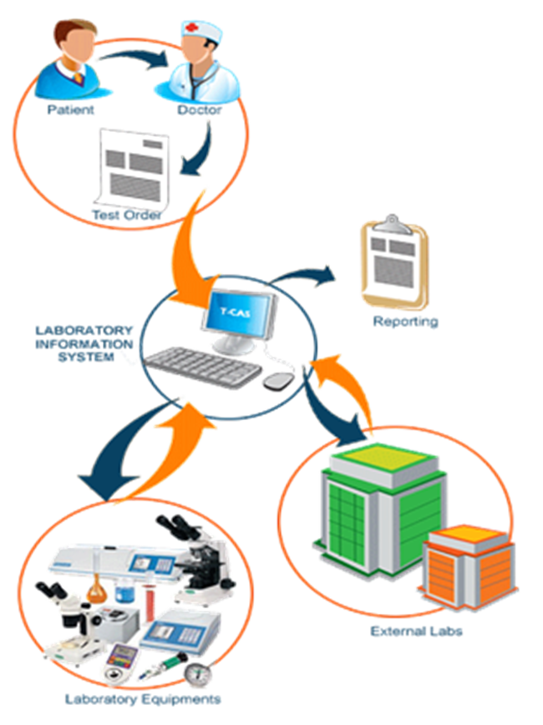
HASTANE BİLGİ YÖNETİM SİSTEMİ
Bilişim dilinde;
•Tıbbi süreçler sonucunda ortaya çıkan verilerin oluşturulması, işlenmesi ve depolanmasını sağlayan yazılım ve donanımlar bütünüdür.
Hastane boyutunda;
•Hastanın girişinden, hastaların tedavisine kadar olansüreci yöneten bir bilgi sistemidir.
5

Slide 6
HASTANE BİLGİ SİSTEMİNİN İŞLEVLERİ
Randevu
Hasta Kabul
Anamnez Kaydı
Muayene Bulgularının Kaydı
Tetkik İstem Girişleri
Tetkik İşlemlerinin İşletilmesi
Tetkik Sonuçlarının Raporlanması
Tedavinin Planlanması ve Düzenlenmesi
Tanı Tedavi İşlemlerinin Uygulanması
Hasta Taburcu İşlemleri
Hasta Sevk İşlemleri
Hasta Kayıtlarının Dokümantasyonu ve Saklanması
Faturalama
Kaynak Yönetimi
İnsan Kaynakları Yönetimi
Taşınır Kaynak Yönetimi
Tşınmaz Kaynak Yönetimi
Zaman Yönetimi vb.
6

Slide 7
HASTANE BİLGİ SİSTEMİNİN AMAÇLARI
Hastane Bilgi Yönetim Sistemi’nin temel amacı, tüm personele karar desteği sağlamaktır.
Hastanelerde bilgi yönetim sistemleri kullanımının amaçlarını şu şekilde sıralamak mümkündür:
Hastanın özgeçmişi ve hastalığına ait tüm bilgiler, bilgisayar vasıtasıyla hastane bilgi yönetim sistemine anında kaydedilir ve istenildiğinde de bu bilgilere erişilebilir.
Hastanın özgeçmişine ve daha önceki bilgilerine süratle erişilmesini zaman kaybının önlenmesi ve hastalığın teşhisinde süratli ve güvenilir sonuçların alınması sağlanacaktır.
Hastane yönetimi ile ilgili tüm bilgiler sisteminden takip edilmekte ve bu bilgilere yetki ve sorumluluklara göre kolay ve hızlı bir şekilde erişilebilmektedir.
Hastanelerdeki taşınır mal yönetimi ve satın alma ile ihtiyaç tespit ve istekleri sistem aracılığı ile yürütülür.
Hastane faaliyetlerinin yürütülesi için düzenlenen resmî evraklar ve faturalama işlemleri süratli, güvenilir bir şekilde yapılarak kesintilerin azaltılması ve gelirlerin arttırılması gerçekleştirilebilir.
7

Slide 8

HASTANE BİLGİ YÖNETİM SISTEMİ’NIN SAĞLIK KURULUŞLARINDA KURULMASI VE İŞLETİLMESİYLE;
Bilgi üretim hızı, miktarı ve kalitesi artar,
Bilgi erişim hızı artar,
Karar verme hızı ve güvenilirliği artar, • Maliyetler azalır,
Personel verimliliği artar,
Hasta memnuniyeti artar.
8

Slide 9


HASTANE BİLGİ SİSTEMİNİN FAYDALARI
Hasta hakkındaki doğru bilginin eksiksiz bir şekilde toplanması ve bu bilgilerin ihtiyaç duyan hizmet sağlayan personele, uygun bir formatta, uygun zamanda sunma,
Klinik karar destek sistemleri ile hekimlere tanı teşhis ve tedavi sürecinde yardımcı olmak,
Sağlık profesyonellerine ilaç, ilaç etkileşimleri ve ilaçların yan etkileri konusunda destek sağlamak,
Hastane performansı ve maliyetler hakkında tam bilgiler sunma,
Sağlık alanında yapılan araştırmalara destek sağlama
9

Slide 10
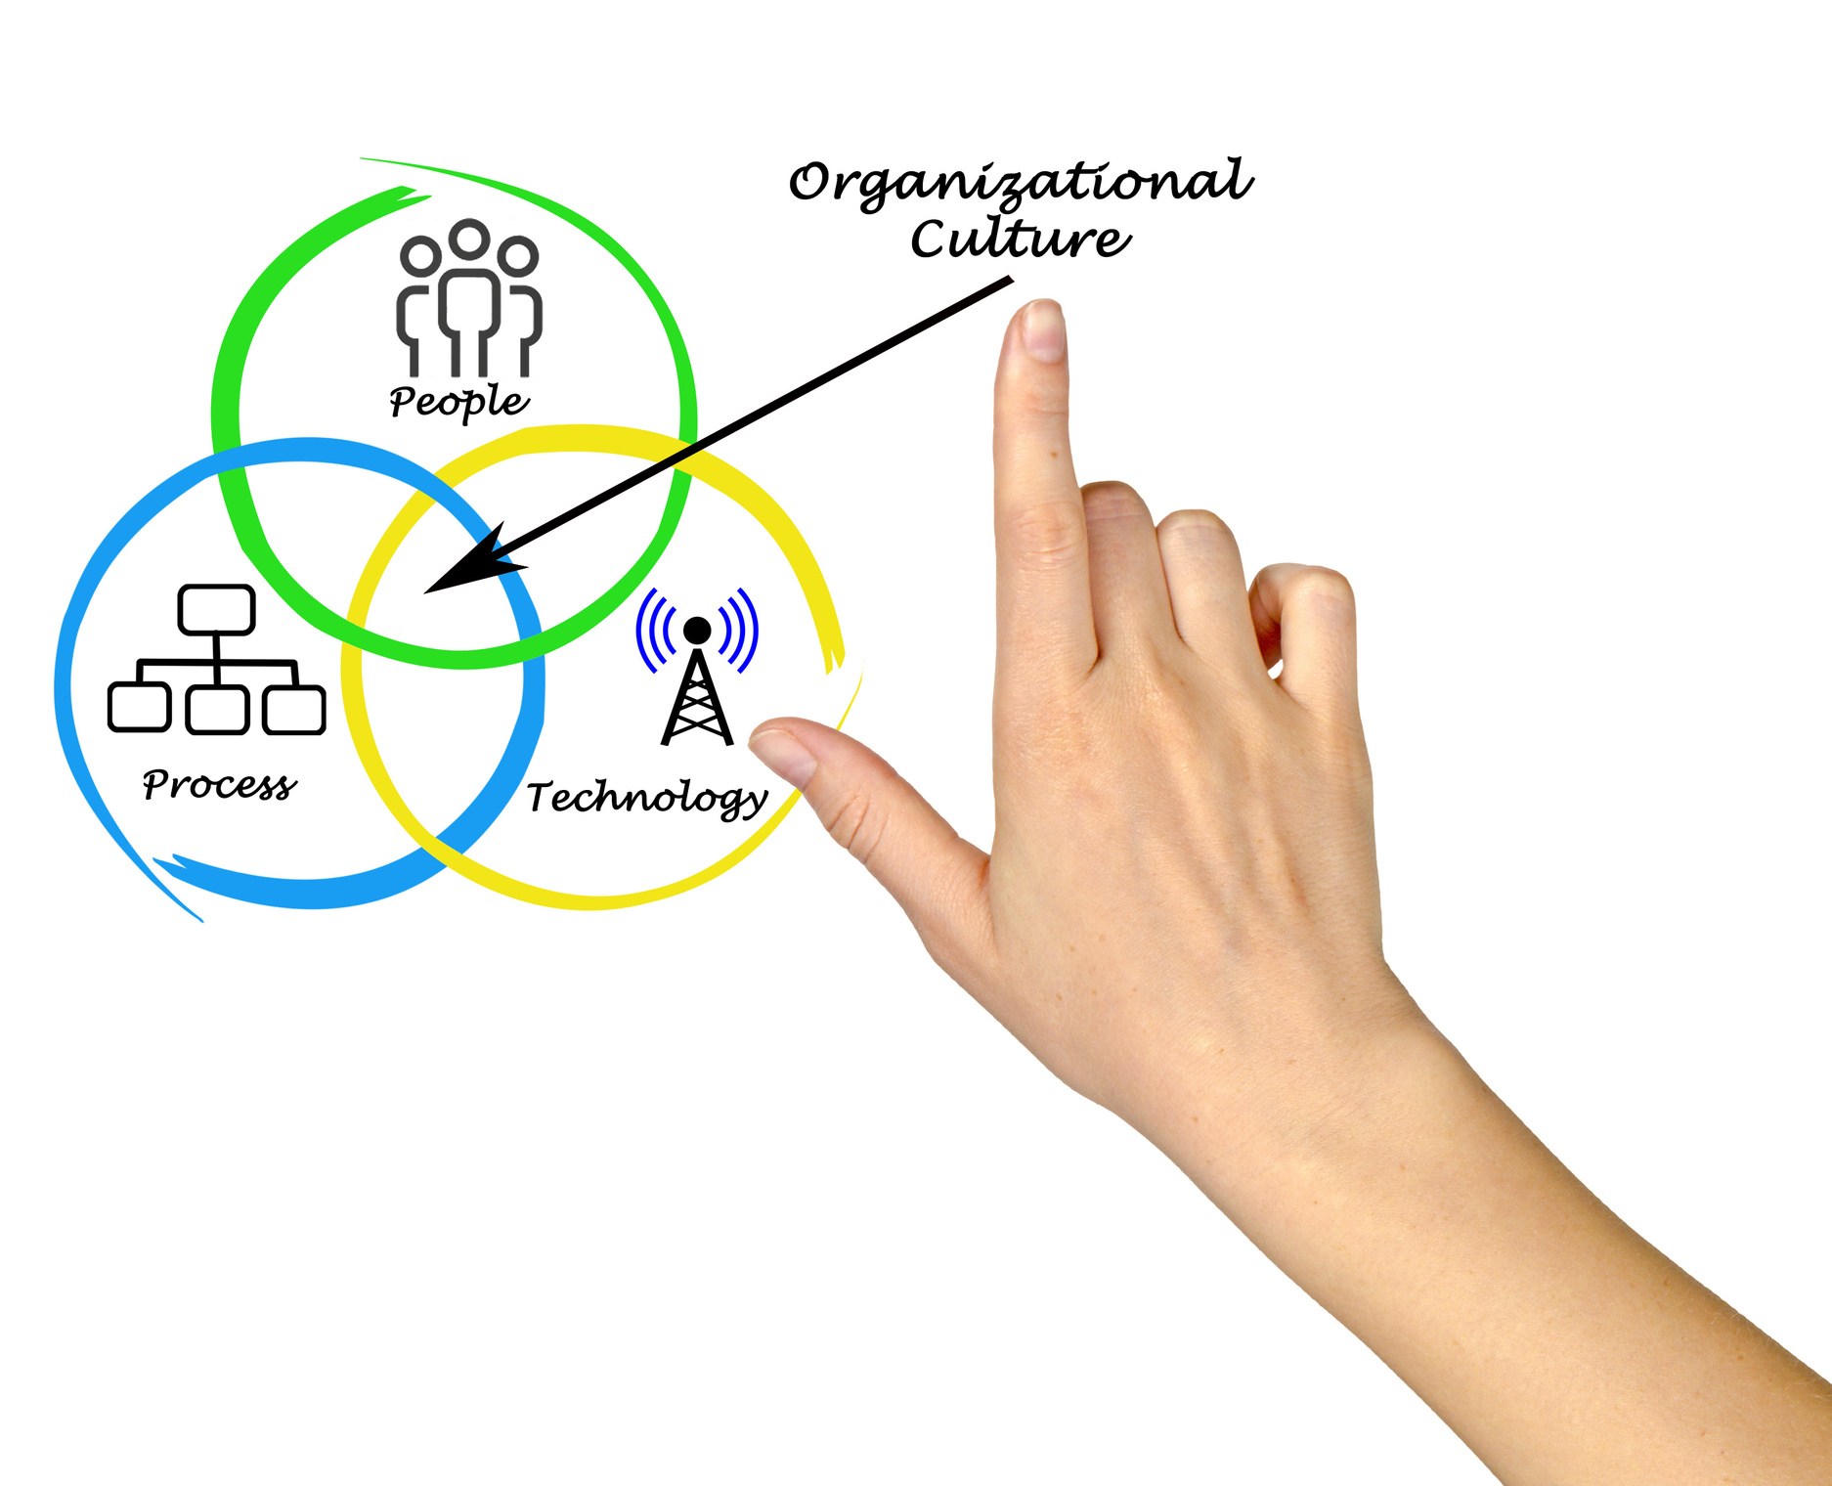
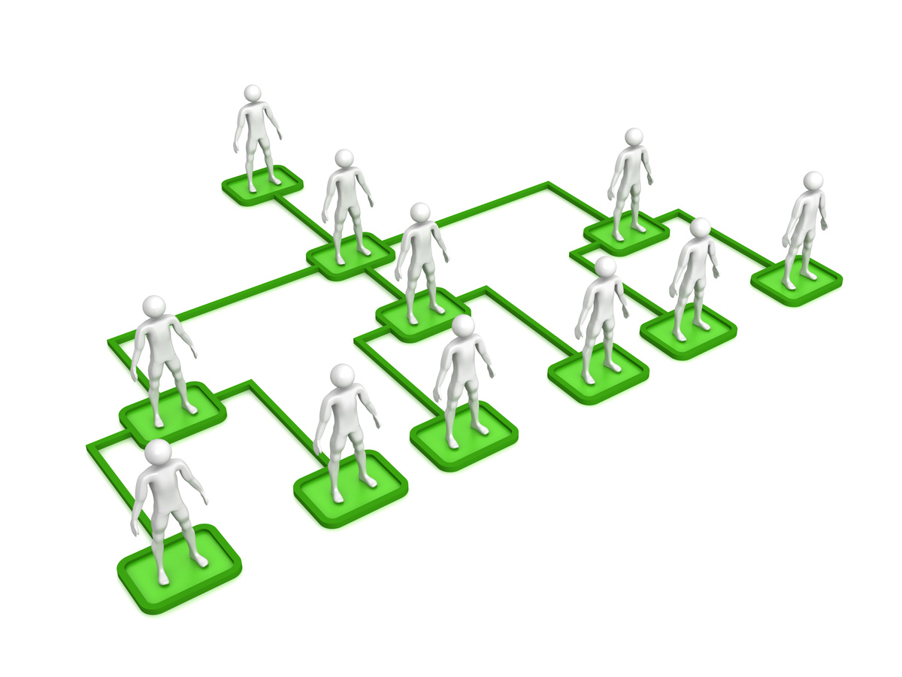
HBYS; KARMAŞIK BİR SİSTEMDİR
Hastane işletmeciliği, bir çok farklı disiplini, farklı eğitim düzeyinde ünvanları bir araya getirmesi nedeniyle oldukça karmaşık bir sistemdir.
Bu karmaşık sistemin bilgi teknolojileri alanına olduğu gibi yansıtılması hâlinde karmaşık sistemlerin elde edilmesi kaçınılmazdır.
Bu nedenle hastaneciliğin doğasından gelen organizasyonu olabildiğince sadeleştirerek bilgi sistemlerini oluşturmak iş verimini artıcağı gibi sistemlerin tıkanmasını da engelleyecektir.
10

Slide 11

SAĞLIK BİLİŞİMİNDE ANALOGDAN DİJİTALE
11

Slide 12
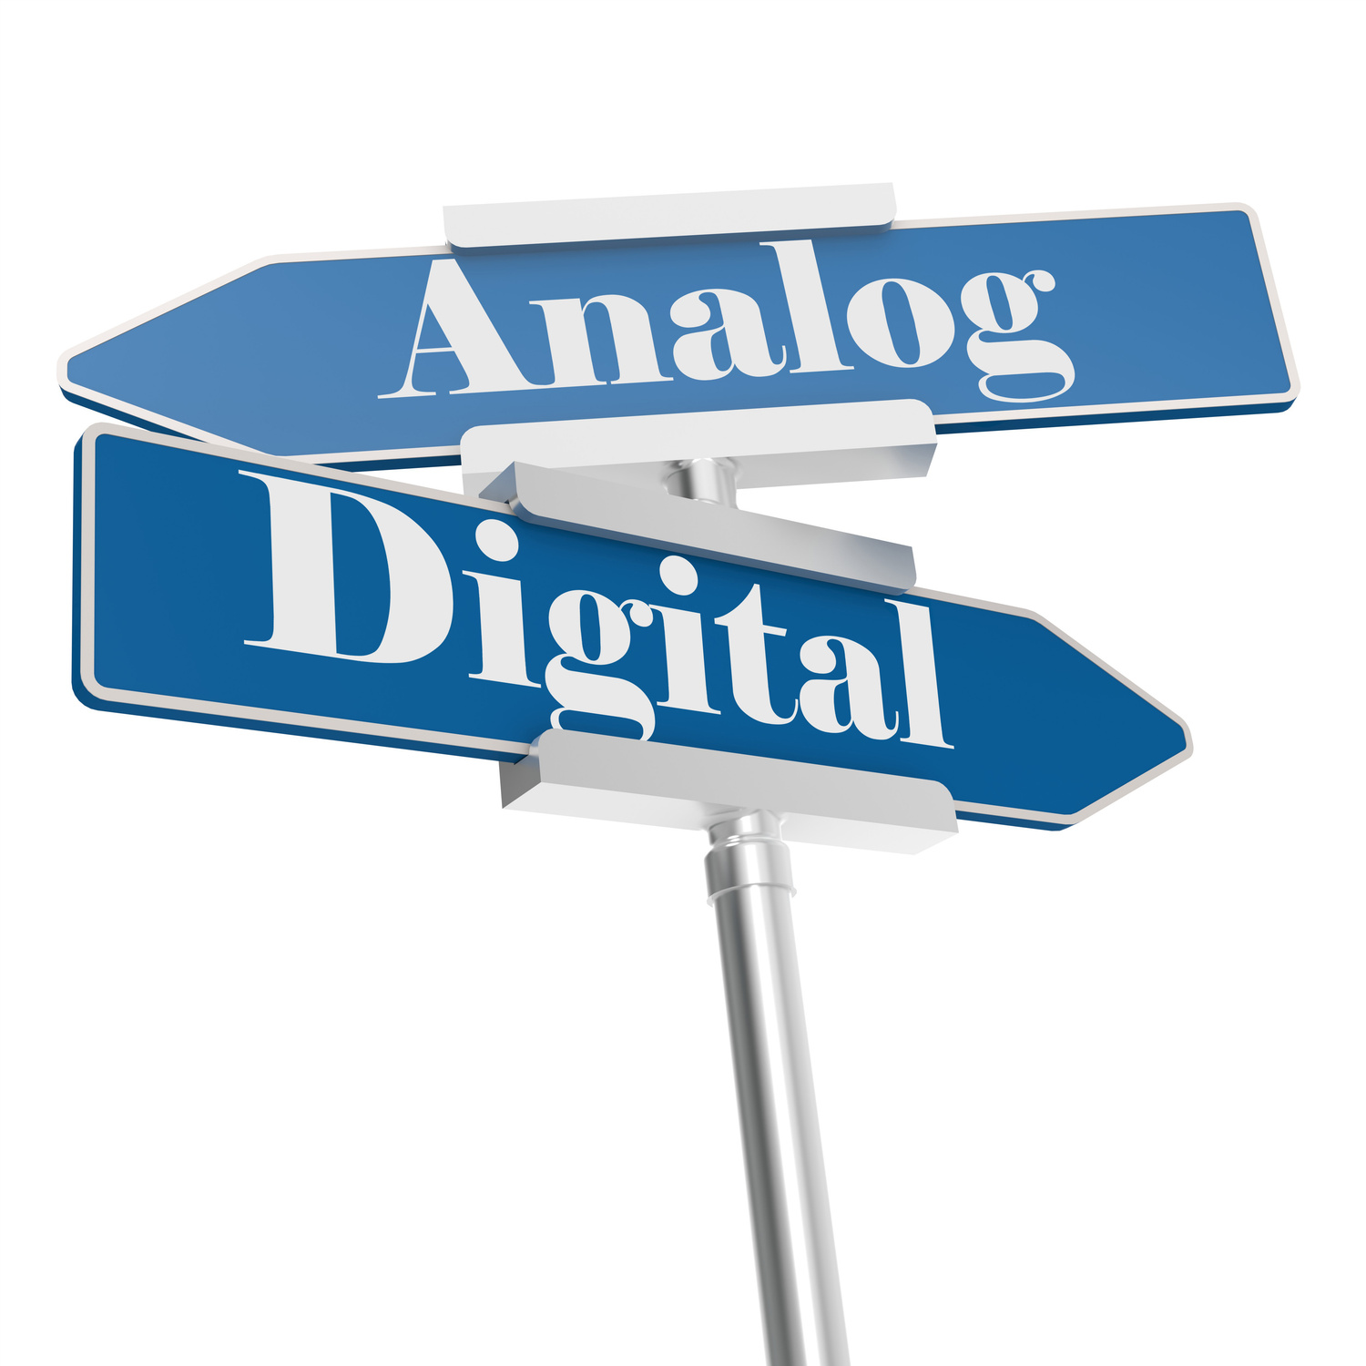

Analog Dönem
Kağıt tabanlı kayıtlar kullanılırdı
Manuel arşivleme yapılırdı
Bilgiye erişim yavaştı
Hata ve veri kaybı riski yüksekti
Dijital Dönüşüm
Elektronik sağlık kayıtları kullanılmaya başlandı
Bilgiye hızlı ve eş zamanlı erişim sağlandı
Veri paylaşımı kolaylaştı
Sağlık hizmetlerinde kalite ve güvenlik arttı
Günümüzde Dijital Sağlık
HBYS ve entegre sistemler yaygınlaştı
E-reçete, e-nabız, tele-sağlık uygulamaları gelişti
Büyük veri ve yapay zekâ kullanılmaya başlandı
Karar destek sistemleri ön plana çıktı
12

Slide 13



Başlangıçta: faturalama amacıyla kullanılmıştır.
Günümüzde: tüm hastane süreçlerini kapsar
Randevu ve muayene
E-reçete ve raporlar
Laboratuvar ve radyoloji sonuçları
Elektronik kayıtlar ve stok yönetimi
Yönetim raporları
Sağladığı Katkılar
Verimlilik ve performans analizi sağlar
Maliyet merkezlerinin karşılaştırılmasına olanak tanır
Sağlık profesyonelleri arasında entegrasyon sağlar
Doktor, laboratuvar ve ödeme sistemlerini birbirine bağlar
13

Slide 14

HASTANE BILGI YÖNETIM SISTEMI ENTEGRASYONLARI
Laboratory İnformation System (LİS)
Radiology İnformation System (RİS)
Paramedic Assessment of Critical Skills (PACS)
Eczane Sistemi
Faturalama / Medula
14

Slide 15

LABORATORY İNFORMATION SYSTEM (LİS)
Laboratuvarın veri toplama, doğrulama ve test sonuçlarını raporlama işlevlerini desteklemekte olan sistemdir.
Laboratuvardaki işlemleri süreçsel işleyişi (test kararından raporlama işlemine kadar) takip eder.
Sistemin amacı; yatarak tedavi görmekte olan hastalar, poliklinik hastaları ve doğrudan başvuran hastalara ait yapılan laboratuvar isteklerinin sisteme kaydedilmesi ve alınmakta olan her türlü laboratuvar örneğinin karışmasını önleyecek olan benzersiz nümerik sistemli otomatik etiketlemeyi yapmasıdır.
15

Slide 16

LİS’in yerine getirmekte olduğu işlevler:
Verilerin analiz edilmesi,
Test sonuçlarının toplanması ve dağıtımı,
Test işlemlerinin izlenmesi,
İş işleyiş süreçlerinin izlenmesi,
Laboratuvar süreçlerinin takibi ve dokümantasyonu,
Envanterlerin kontrol edilmesi,
Laboratuvar verimliliğinin değerlendirilmesi.
16

Slide 17

RADIOLOGY İNFORMATION SYSTEM (RİS)
Görüntüleme cihazları, bilgisayar teknolojisi ve veri işleme teknikleriyle çalışır
Tanı doğruluğunu artırır ve tedavi planlamasını destekler
Hastane Bilgi Yönetim Sistemi ile entegre çalışabilir
Entegrasyonun Katkıları
Daha hızlı ve doğru tanı süreçleri
Düşük maliyetli ve etkili sağlık hizmeti
Klinik karar süreçlerinin güçlenmesi
Dijital Radyografinin Avantajları
Görüntüler yakınlaştırılabilir ve işlenebilir
Belirli bölgelere odaklanarak detaylı inceleme yapılabilir
Daha düşük radyasyon maruziyeti sağlar
Hızlı ve doğru teşhis imkânı sunar
17

Slide 18
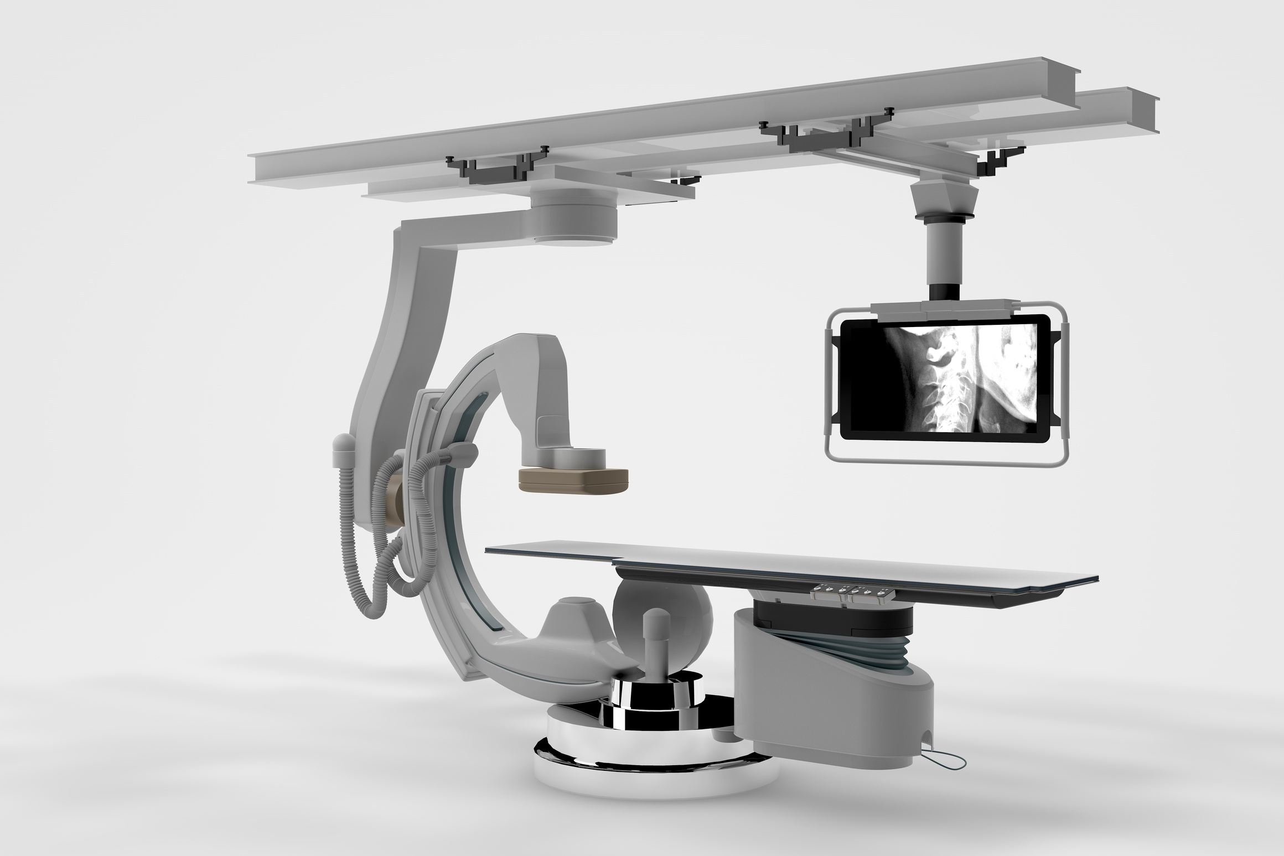
PARAMEDIC ASSESSMENT OF CRITICAL SKILLS (PACS)
PACS; röntgen, ultrason, MR, bilgisayarlı tomografi, mamografi, anjiografi ve dijital radiografi gibi görüntü kaydedici cihazların sağladığı görüntülerin yönetilmesini sağlayan sistemdir.
PACS; görüntü işleme ve değerlendirme süreçleri tamamlandıktan sonra, sağlık profesyonelerinin bilgi yönetim sistemi aracılığı ile radyoloji uzmanının raporu ve görüntülere ulaşabildiği, bunları hastanın diğer bulguları ile birlikte kıyaslayarak değerlendirebildiği iletişim sistemi olarakta tanımlayabiliriz.
Bu sistemlerde DICOM (Dijital Image Communication in Medicine) standardı adı verilen görüntü formatı da kullanılmaktadır.
Bu sayede hasta hakkında sadece medikal görüntüler değil, beraberindeki ek bilgiler de saklanabilmektedir.
18

Slide 19

PACS’İN SAĞLADIĞI AVANTAJLAR:
Büyük boyutlardaki bilgi ve görüntüye kolay erişim,
Daha iyi ve çabuk teşhis konulmasına imkân sağlamak,
Uzaktan erişime izin vermesi zamandan kazanımının sağlanması,
Maddi tasarruf sağlanmasına imkân sağlanması,
Minimuma indirgenmiş insan hatalarının önlenmesi sayesinde daha etkin ve kaliteli bilgi yönetimine imkân sağlanması.
19

Slide 20

TEŞEKKÜRLER
seydacavmak@cag.edu.tr
20

